Slide 1

Выпускная квалификационная работа На тему: Разработка информационной системы для служб доставки на платформе «1С: Предприятие 8»
Федеральное государственное образовательное
бюджетное учреждение высшего образования
«Финансовый университет при Правительстве Российской Федерации»
КОЛЛЕДЖ ИНФОРМАТИКИ И ПРОГРАММИРОВАНИЯ
Исполнитель ВКР: Глущенко Н.А.
Руководитель ВКР: Костиков П.А.

Slide 2


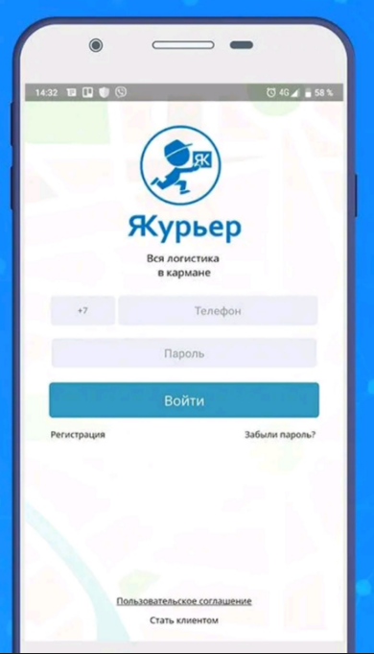
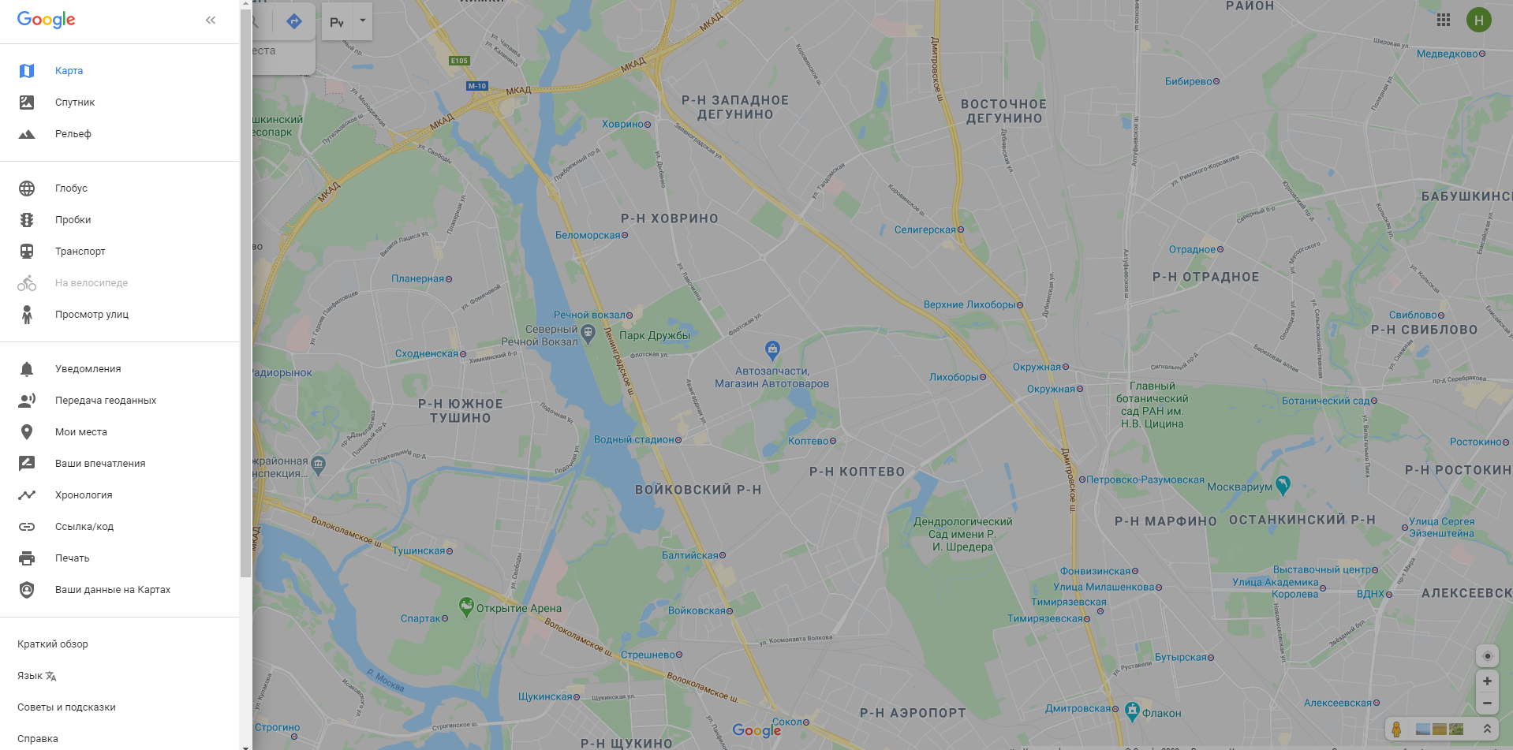
Обоснование актуальности

Slide 3

Назначение программы
Настоящее программное решение призвано разрешить трудности, с которыми сталкивается большинство курьеров. С помощью данной программы данные от диспетчера можно получать в реальном времени без необходимости прямого взаимодействия. Облегчая обработку данных, программа повышает скорость выполнения заказов и позволяет курьерам выполнять большее их число в день. Это особенно важно в период повышенного спроса.

Slide 4

Цели и задачи
Цель моей работы – разработать приложение, с помощью которого появляется возможность построить маршрут доставки, не выходя из приложения, а также передать ФИО, адрес и телефон заказчика в режиме реального времени.
Поставленные задачи:
Разработка базы данных, позволяющую облегчить поиск необходимой информации и оптимизировать время, которое курьер обычно тратит на уточнение информации о заказе.
Добавление онлайн карт «GoogleMaps» для возможности определения маршрута до адреса доставки, не выходя из приложения.
Конструирование интуитивно понятной системы, приемлемой для любого технического уровня пользователей.

Slide 5





Инструментальные средства разработки
Конфигуратор «1С:Предпритиятие»;
Сервер Apache 2.2;
Графический редактор Draw.io.
Мобильное приложение «1С:Предприятие»

Slide 6
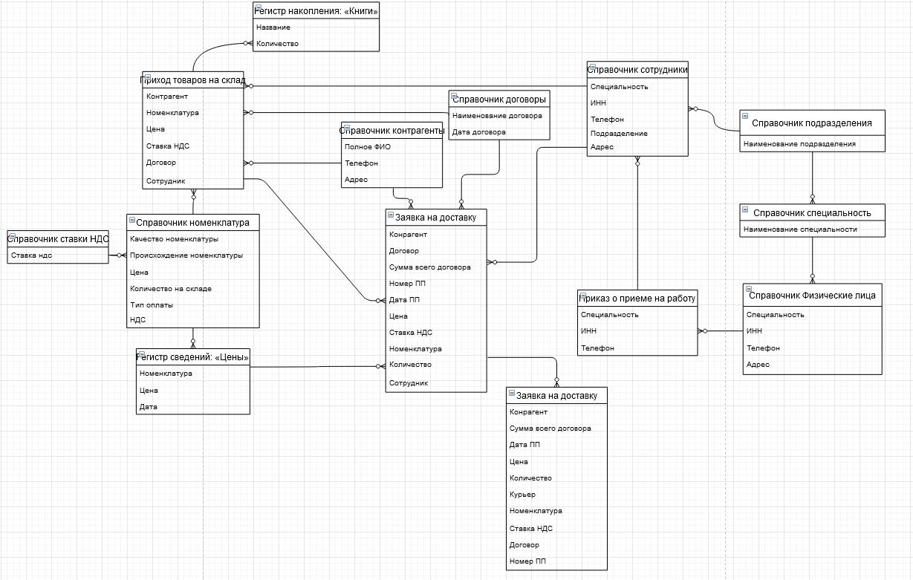
ER-Диаграмма

Slide 7
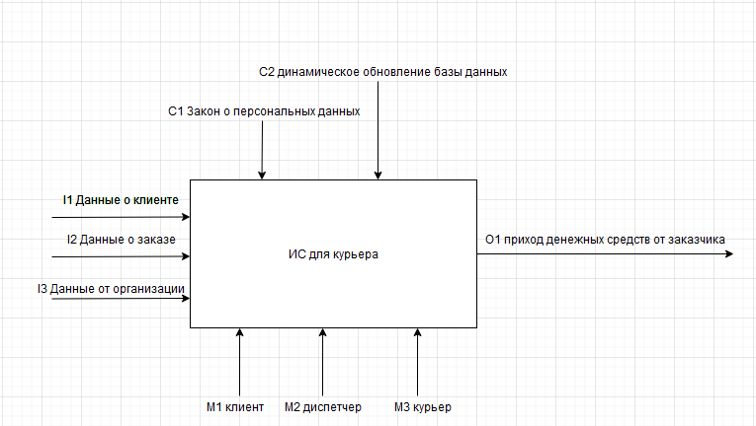
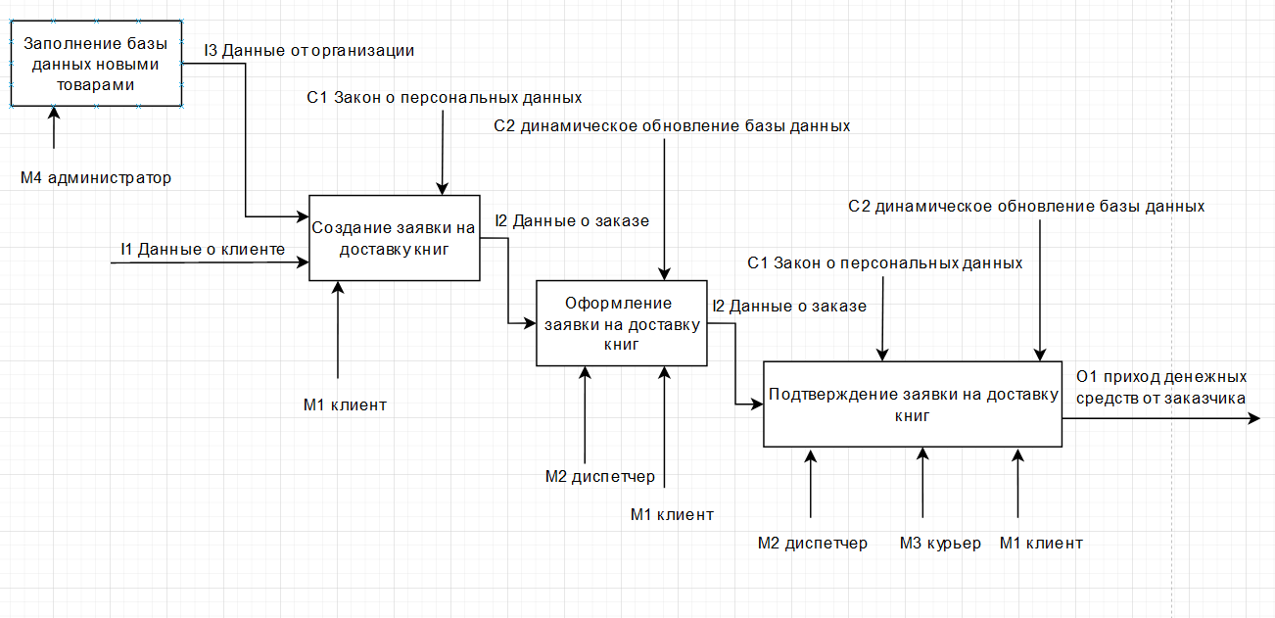
Функциональная диаграмма

Slide 8
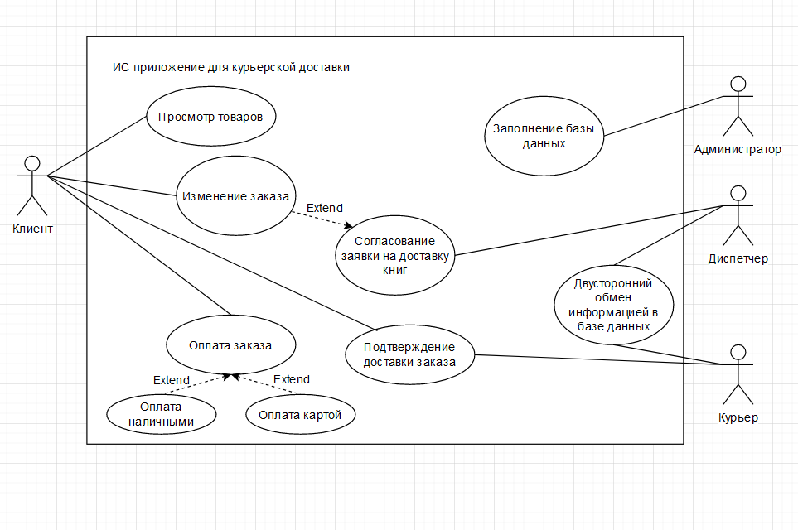
Диаграмма вариантов использования

Slide 9
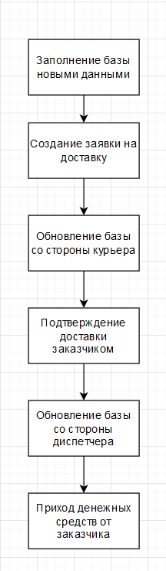
Структурная схема программы

Slide 10
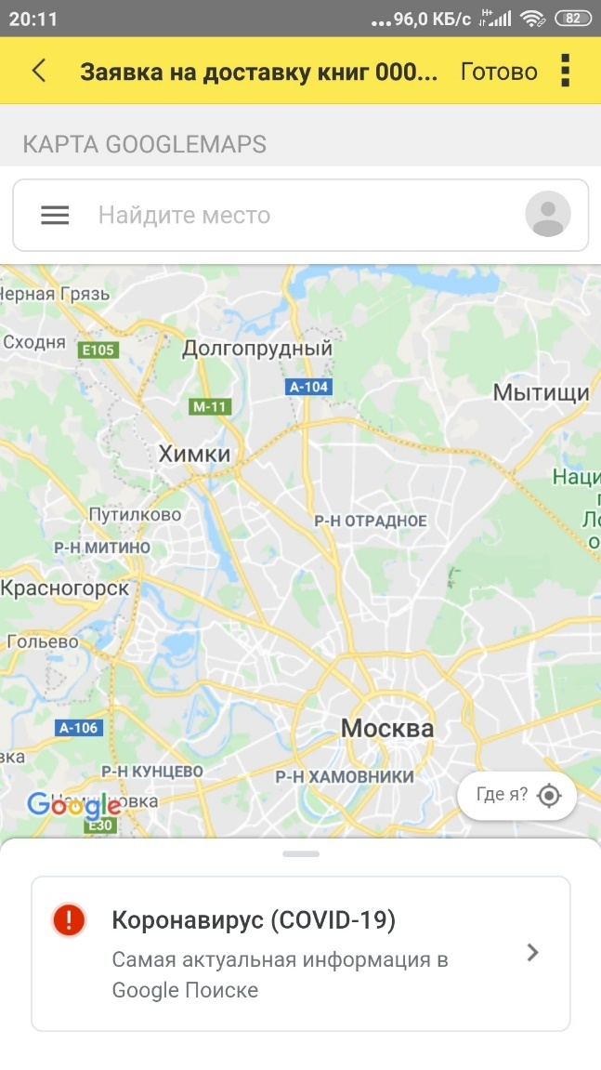
Возможность работы с «Google maps»

Slide 11
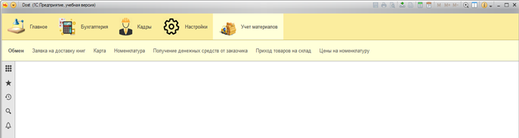
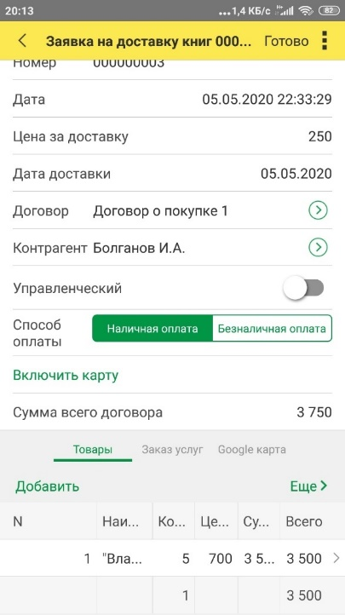
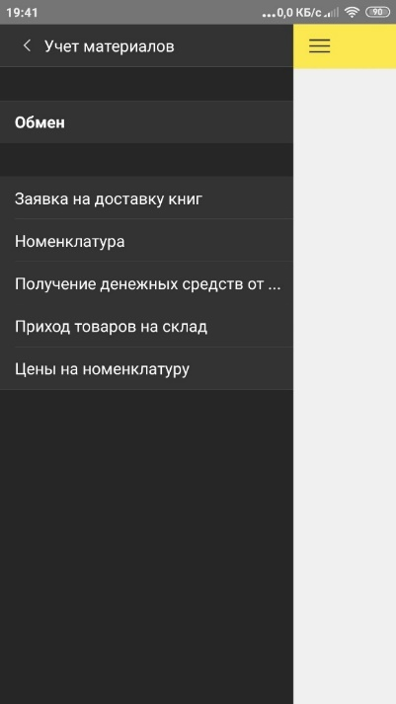
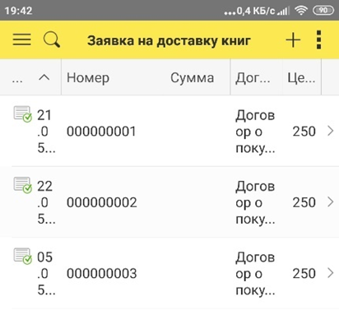
Демонстрация работы

Slide 12

Результаты работы
Достоинства:
Актуальность;
Создание объектов конфигурации на основании других;
Возможность хранить всю необходимую; информацию на одном устройстве;
Удобный и понятный интерфейс;
Возможность использования Google карт в самом приложении.
Недостатки:
Незащищенность от ошибок, вызванных человеческим фактором.
Возможности к улучшению:
Добавление чека, высылаемого на почту заказчику;
Добавление электронной подписи.

Slide 13
Спасибо за внимание

